Slide 1
Criteríos Para la Selección de Hitos
Cuales son los objetivos del estudio?
Hitos Tipo 1 son ideales
Replicables y aumentan precisión
Hitos Tipo 2 también son comunes
Se deben poder ver y definir los hitos sin problema en todas las fotos
Mientras más hitos se fija, más especímenes se necesitan para realizar pruebas estadísticas
A veces no ayuda tener demasiados hitos, crea más trabajo y más potencial para errores
Cabe indicar que es mas fácil eliminar hitos que agregarlos

Slide 2
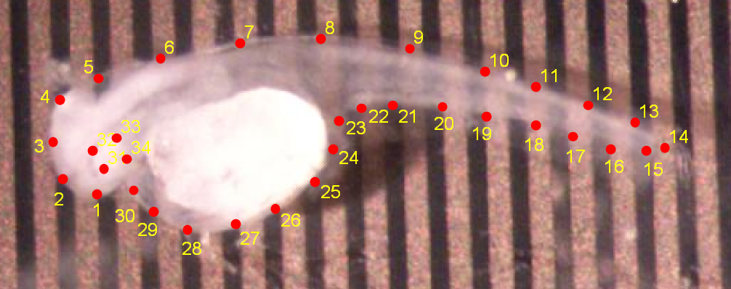
Semi-Hitos (Semi-Landmarks)
Hitos que se definen en el borde de una curva
Usados para delimitar los bordes de estructuras cuando no hay como definir hitos fijos
Tienen propiedades especiales

Slide 3
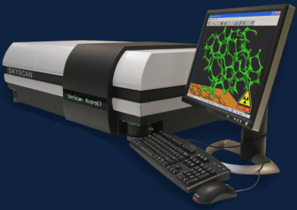
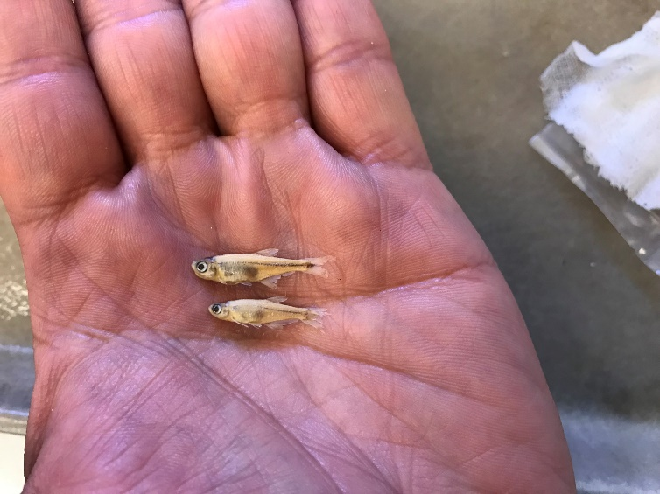
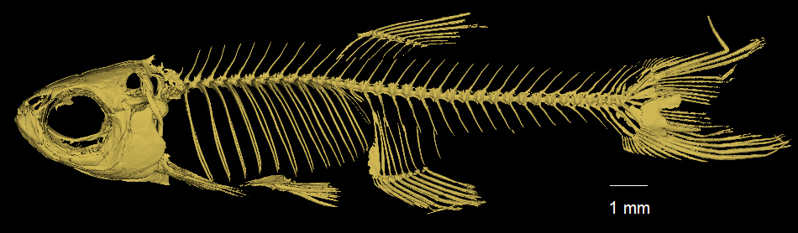
Micro-CT Scanning: Análisis en Tres Dimensiones
University of Calgary

Slide 4
Número de Hitos
¿Cuántos hitos se deben definir?
No hay una ecuación para definir un número exacto
Deben haber suficientes como para captar la variación biológica relevante
Especies alargadas o con formas complejas requieren más hitos
Poner demasiados puede ser tedioso y significa que se necesitarán mas especímenes para realizer pruebas estadísticas

Slide 5
Problemas comunes
Problemas con la calidad de las fotos
Especímenes doblados
Especímenes preservados de diferentes maneras o comparacion entre especímenes preservados y frescos

Slide 6
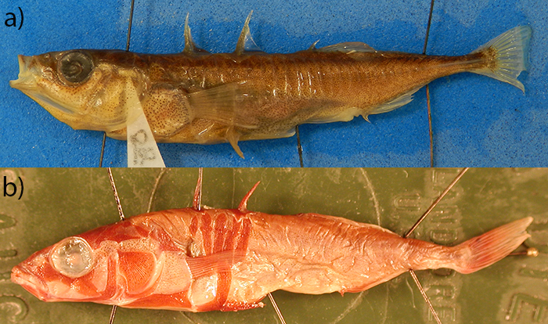
Problemas comunes

Slide 7
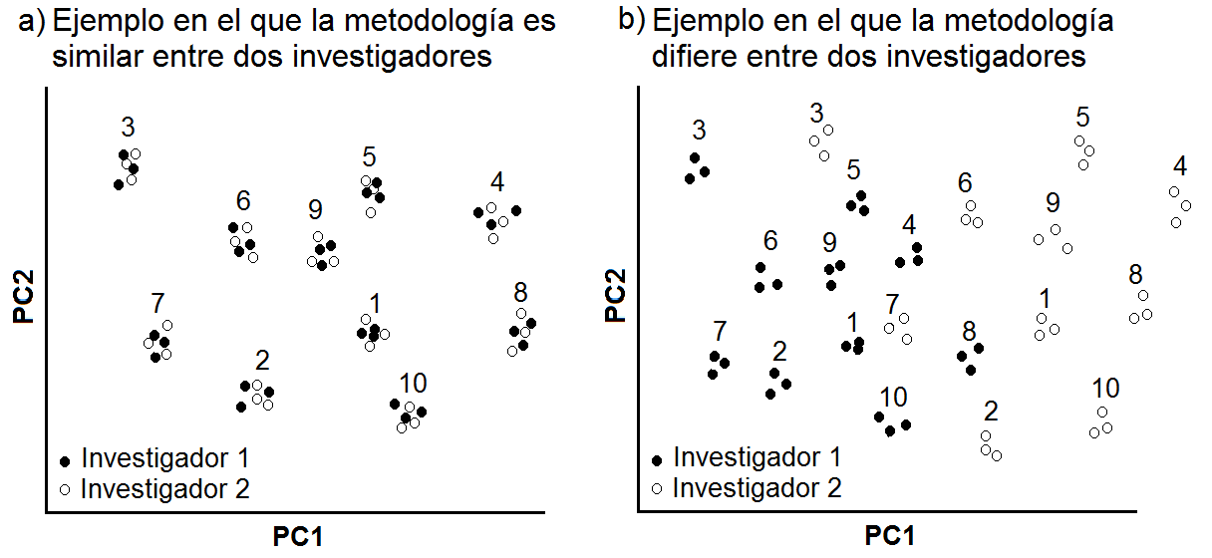
Problemas comunes
Multiples investigadores

Slide 8
Estudio Piloto
Es común encontrar problemas después de digitar hitos en todos los especímenes, lo cual puede ser muy tedioso corregir
Muchos problemas se pueden evitar realizando un estudio piloto
Se puede colectar datos de un pequeño número de especímenes de diferentes grupos y realizar algunos análisis preliminares

